Slide 1


Az antigénbemutatás
Falus András

Slide 2



ANTIGÉNEK
~ 10⁷
B lymphocyta—
a natív antigén
közvetlen felismerése
T lymphocyta—
a feldolgozott antigén
(peptidek) felismerése
MHC-val együtt
APC

Slide 3
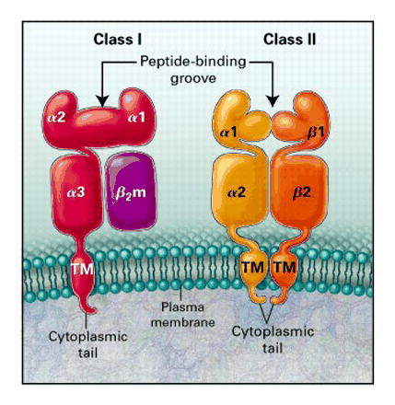
MHC I
MHC II
peptidkötő zseb
zárt zseb
nyitott zseb
citoplazmatikus farok
citoplazmatikus farok
Minden sejten Egyes sejteken (mfag, DC, B sejt)

Slide 4
MHC I
MHC II
citoplazmatikus farok
citoplazmatikus farok
Minden sejten Egyes sejteken

Slide 5
13-20 aminosav
8-9 aminosav
peptid ligand
peptid ligand
..
...
....
..
..
...
....
..
MHC I
MHC II
allél specifikus "zseb"
a sejt által termelt endogén, belső
fehérjékből származó peptidek
az endoszómákból származó
exogén, külső peptidek

Slide 6



bármely magvas sejt
Professzionális antigénbemutató sejtek (DC, B sejt, makrofág)
HLA-B
HLA-C
HLA-DP
HLA-DQ
HLA-A
HLA-C
HLA-B
HLA-DR
HLA-A
HLA: humán leukocita antigén

Slide 7
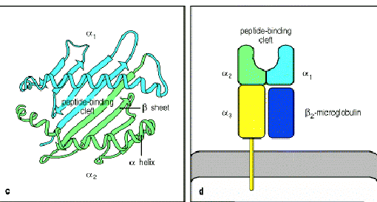
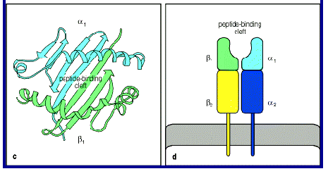
MHC-I
zárt zseb
8-9 aminosavas peptidek
MHC-II
nyitott zseb
11-20 amino acids

Slide 8
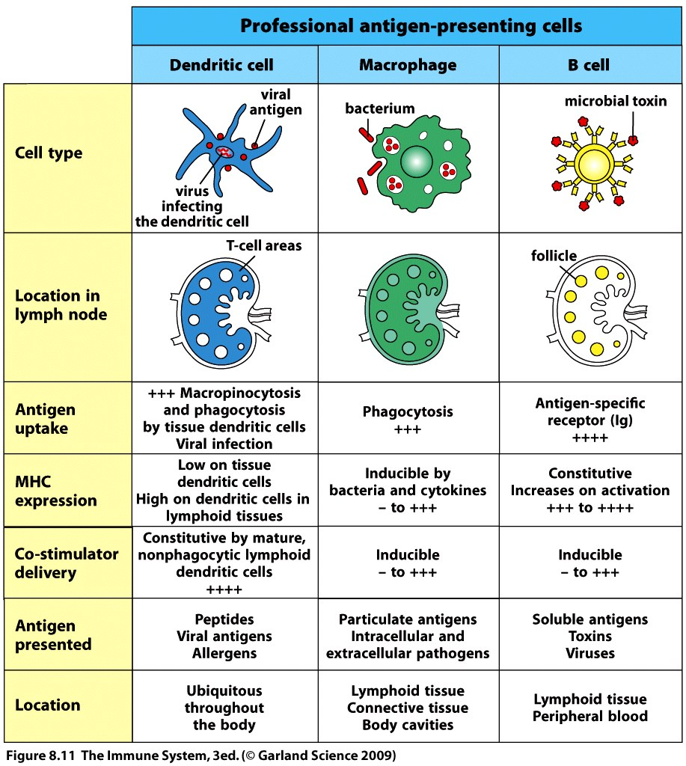
Professzionális antigénbemutató sejtek

Slide 9

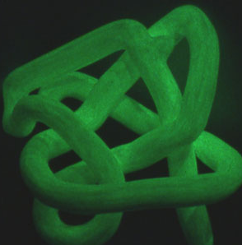

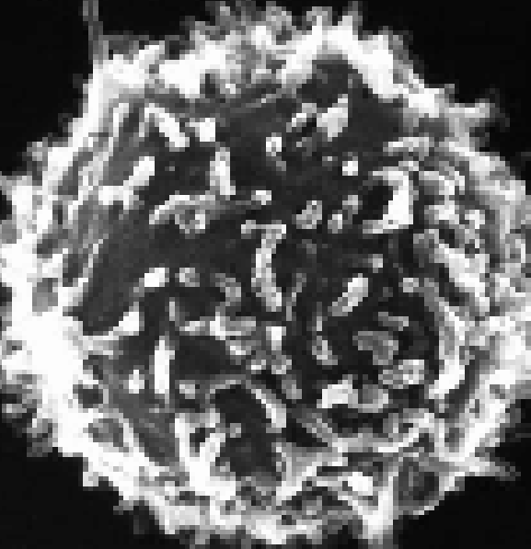
Antigénfelismerés
B sejt
T sejt
natív antigének
peptid+MHC
HLA
Antigén bemutató sejt (APC)

Slide 10
Az antigének felosztása
kémiai összetétel
Szolubilis, korpuszkuláris
eredet alapján EXOGÉN (mikróbák, táplálék, inhalált..)
ENDOGÉN (virus, tumorantigén…)

Slide 11
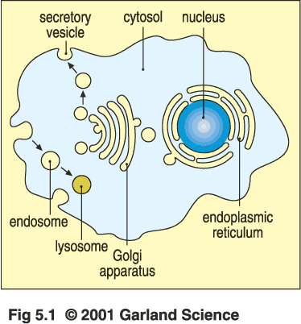
A sejtek exogén és endogén antigénekkel kerülnek kapcsolatba
endogén
exogén

Slide 12
ANTIGÉNBEMUTATÁS
antigén feldolgozás (peptidekre bontás)
antigén bemutatás T sejteknek
az exogén antigéneket
MHC-II-el
az endogén antigéneket
MHC-I -el

Slide 13
MOLEKULÁRIS ÉS CELLULÁRIS
EXHIBICIONIZMUS
minden endogén (maga által termelt)
fehérje kis mintájának állandó
bemutatása

Slide 14
A MOLEKULÁRIS ÉS CELLULÁRIS
EXHIBICIONIZMUS
FUNKCIÓJA
minden endogén (maga által termelt)
fehérje kis mintájának állandó
bemutatása
köztük a vírus és tumor antigének
azonnali jelzése a killer sejtek felé !!!

Slide 15
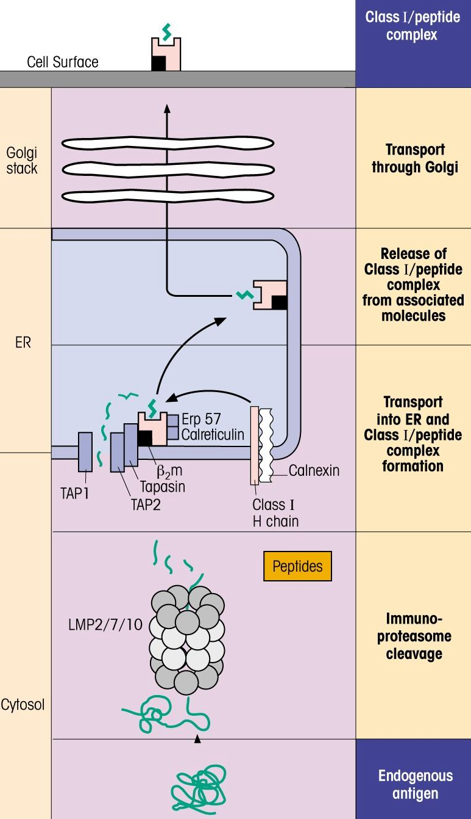
ANTIGÉNBEMUTATÁS
I. Endogén útvonal
sejtfelszín
GOLGI
peptid+ MHCI
dER
TAP1/TAP2
8-9 aminosav
proteaszóma
saját citoszól fehérje, vírus és tumor fehérje

Slide 16
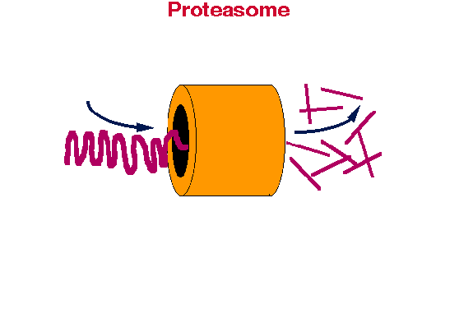

Slide 17
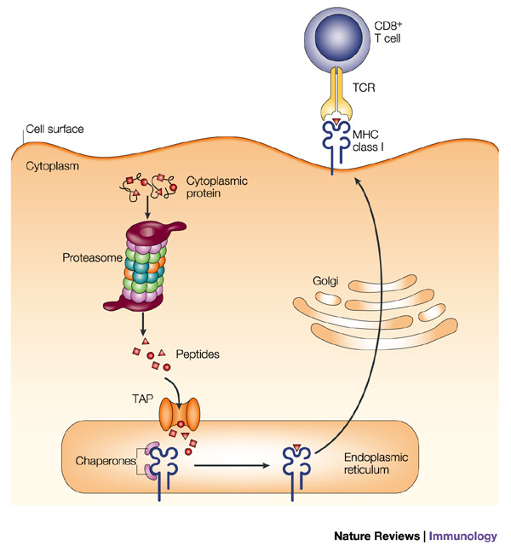

Slide 18
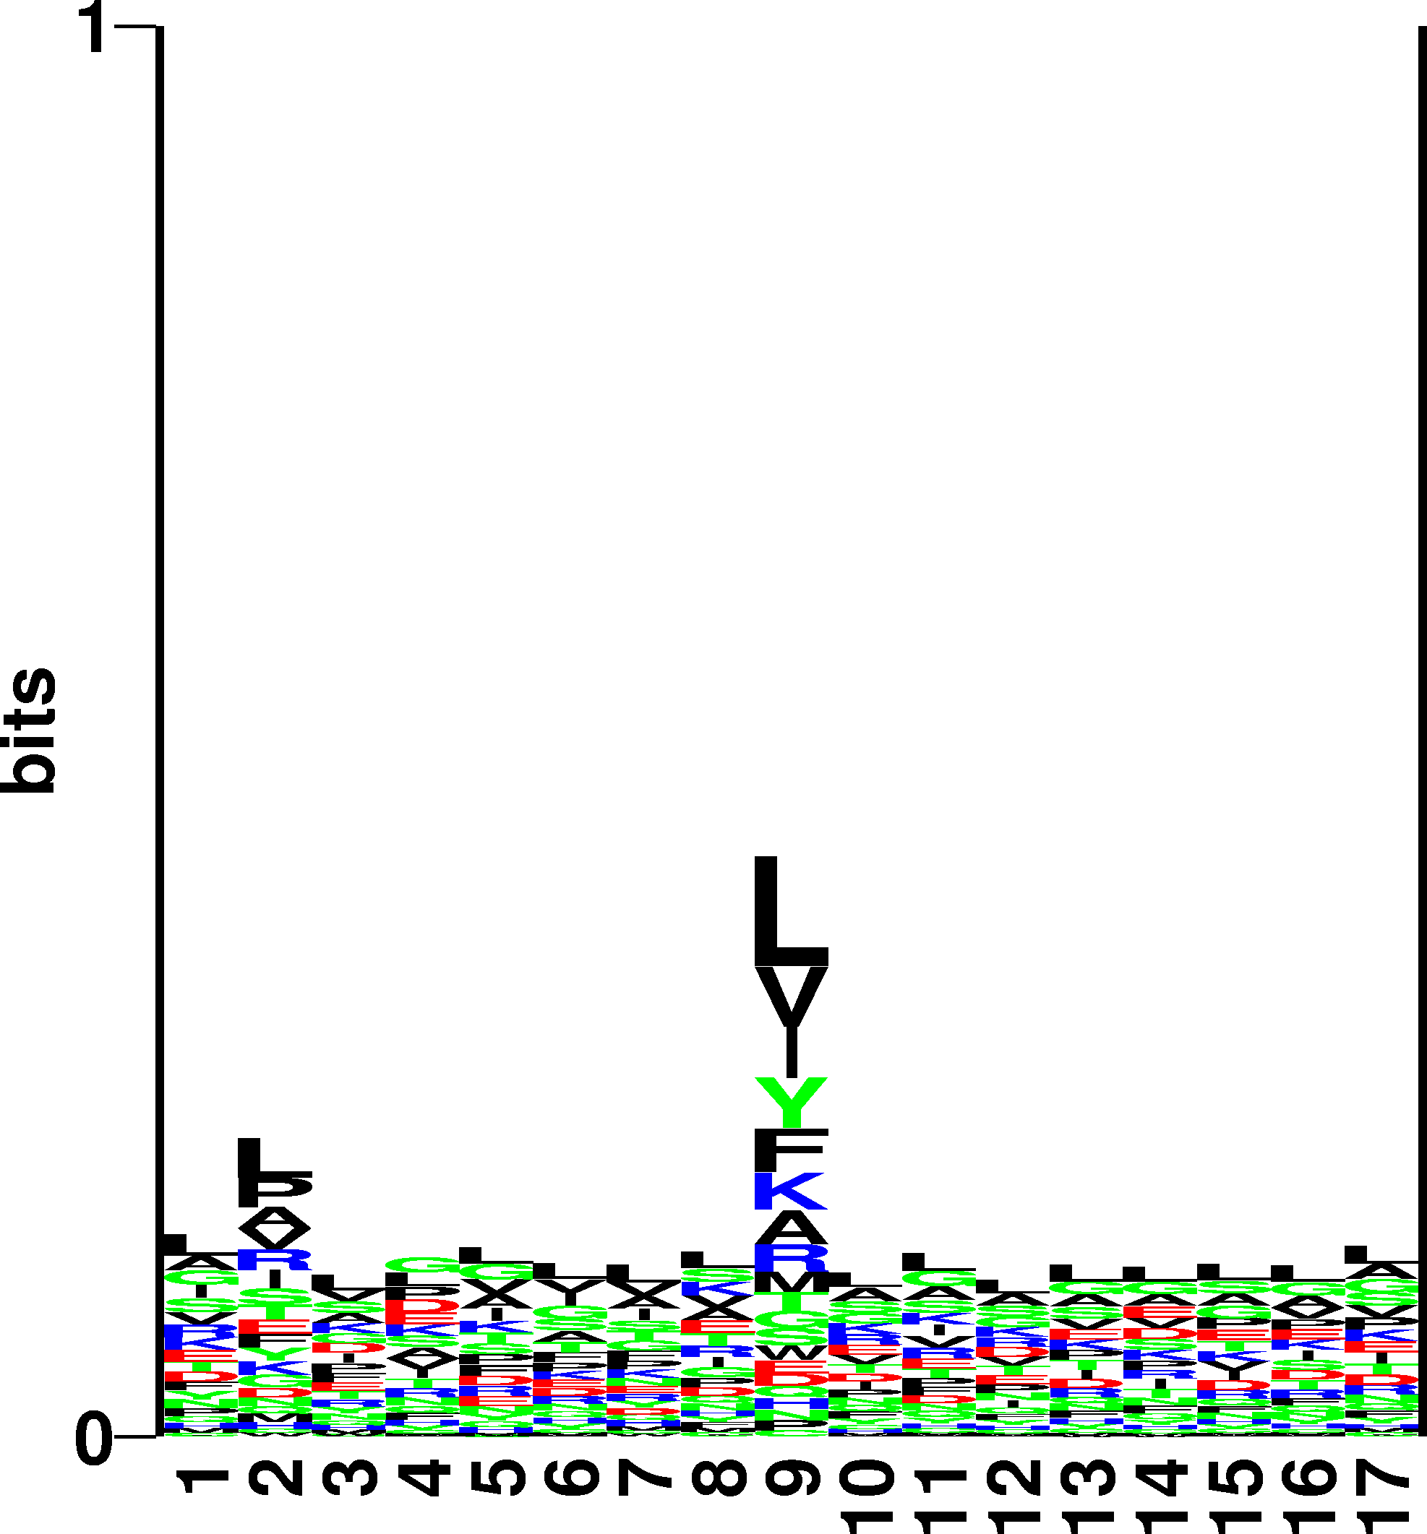
Proteasoma hasítás -genetikai meghatározottság
EPITOPE

Slide 20
Transporters associated with antigen processing (TAP1 & 2)
hidrofób
transzmembrán
domén
Lumen of ER
Lumen of ER
Peptide
Peptide
Peptide
Peptide
Peptide
ER membrane
ER membrane
TAP-1
TAP-2
TAP-1
TAP-1
TAP-1
TAP-1
TAP-1
TAP-2
TAP-2
TAP-2
TAP-2
TAP-1
TAP-2
TAP-1
TAP-1
TAP-1
TAP-1
TAP-2
TAP-2
TAP-2
TAP-2
TAP-2
Cytosol
Cytosol
Peptid
Peptide
Peptide
Peptide
Peptide
Peptide
ATP-binding cassette
(ABC) domén
peptid antigének
A transzporter a rövid, de >8 aminosav hosszú, hidrofób C terminálissal rendelkező
peptideket preferálja

Slide 22
HLA-B44 "supermotif"
NH₂-
P
M
W
A
V
Y
I
L
F
-COOH
D
E
HLA-B44 supertype
458 natural ligands

Slide 23
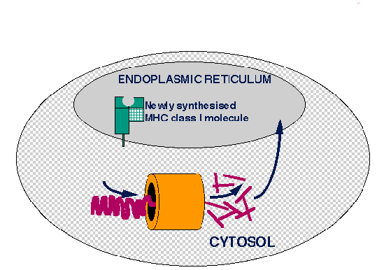

Slide 24
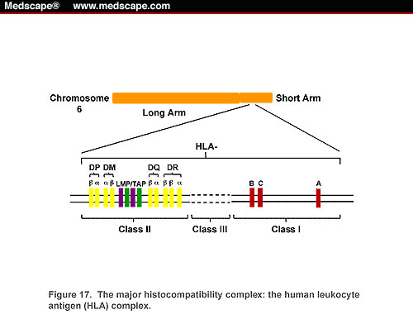

Slide 25
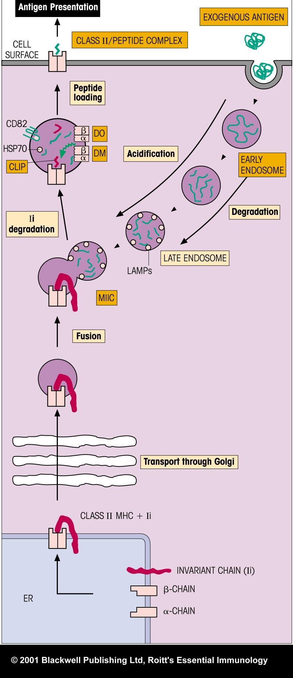
ANTIGÉNBEMUTATÁS
II. Exogén útvonal
MHC II a peptiddel a sejtfelszínre
MHC II-CLIP→ HLA DM
késői endoszóma
fúzió
GOLGI
dER: MHC II αβ és γ láncok

Slide 26
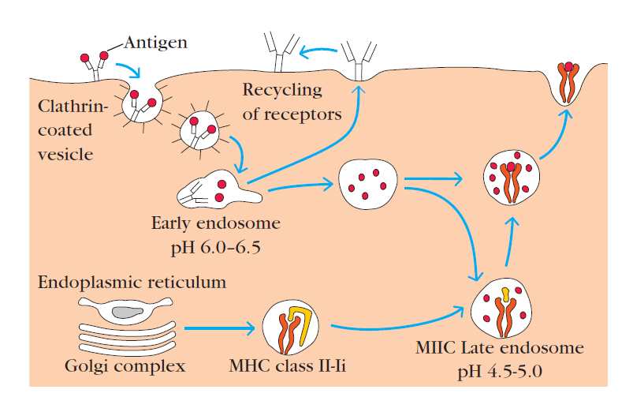
Exogén antigének bemutatása
HLA DM, DO hatás

Slide 27
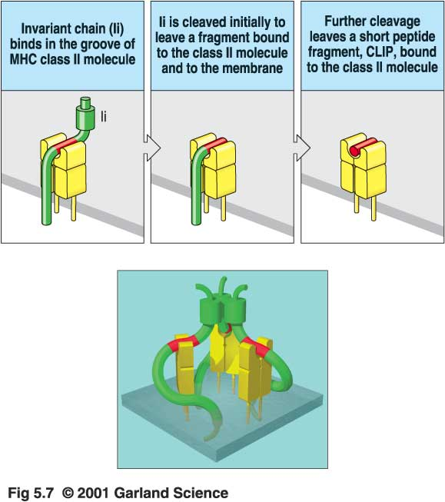
MHC II invariáns lánc (Ii) → CLIP peptid (CLIP)
CLIP

Slide 28
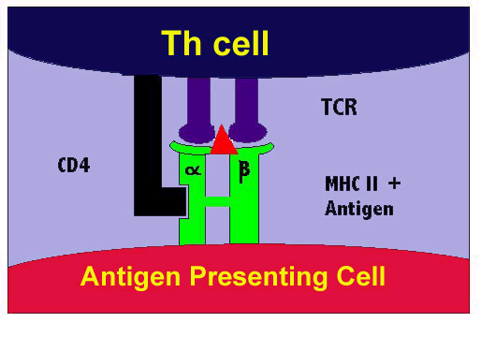
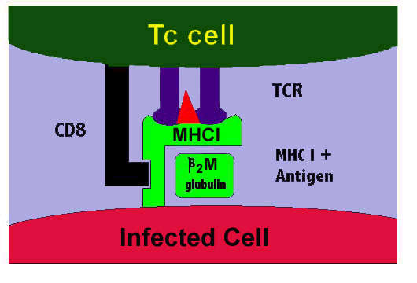
CD4+ helper T sejt
CD8+ citotoxikus T sejt
Antigénbemutató sejt
Vírusfertőzött sejt

Slide 29
bármely magvas sejt
Professzionális antigénbemutató sejtek (DC, B sejt, makrofág)
HLA-B
HLA-C
HLA-DP
HLA-DQ
HLA-A
HLA-C
HLA-B
HLA-DR
HLA-A
HLA: humán leukocita antigén

Slide 30
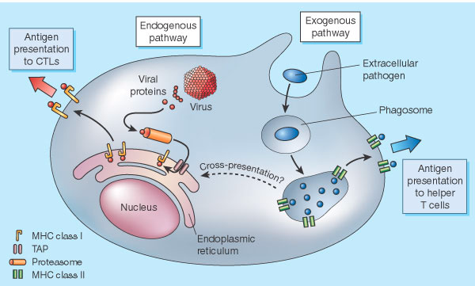
Keresztprezentáció (dendritikus sejtek esetében)
Exogén antigének endogén úton is bemutatásra kerülhetnek

Slide 31
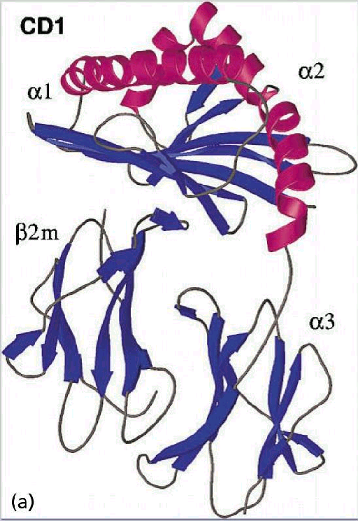
“III. útvonal””
CD1 MHC-I szerű molekula segítségével, mely lipideket és glikolipideket mutat be T sejteknek

Slide 32
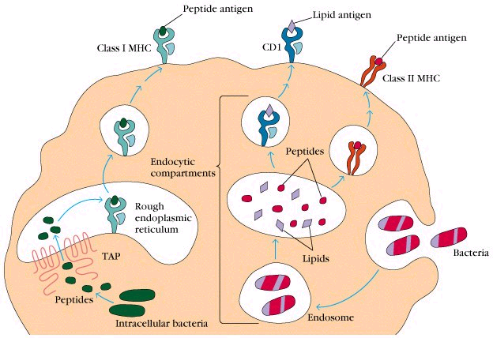

Slide 33

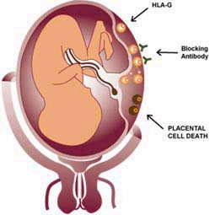
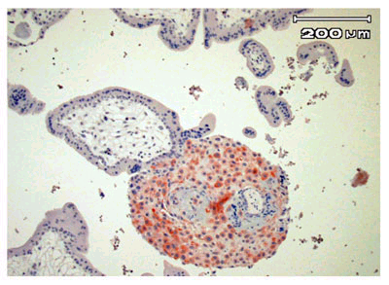
HLA-G (a trofoblaszt sejteken)
A nem-polimorf HLA-G MHC-I-szerű szerkezetű.
Magzat védelme

Slide 34
Endogén antigén feldolgozás
Exogén antigén feldolgozás
Patogén felvétele
Sejten belül van
bekebelezéssel
Degradáció
proteaszómában
lizoszómában
Antigén-MHC komplex formálás
dER: TAP1-2 : antigénpeptideket az
MHC I-hez kapcsolja
Lizoszómális-endoszómális kompartment: invariáns γ lánc - CLIP -HLA-DM: antigénpeptideket az
MHC II-hez kapcsolja
Bemutatás: sejtfelszínen
Magvas sejtek
Speciális antigénprezentáló sejtek (APC)
Felismerés
Tc sejtekkel
Th sejtekkel

Slide 35
Miért vagyunk ennyire sokfélék??
Nincs válasz az egyed szintjén !
Populációs előny!

Slide 36
AZ ANTIGÉNBEMUTATÁS BIOLÓGIAI JELENTŐSÉGE
ÉS FŐ JELLEGZETESSÉGE:
állandó jelzés a külső és belső antigén-környezetről
a keringő T sejteknek, szükség esetén aktiváció
genetikailag meghatározott (MHC!) peptidbemutatás
PERSPEKTÍVA:
EGYÉNRE TERVEZETT VAKCINA,
IMMUNGENOMIKA

Slide 37
